Slide 1
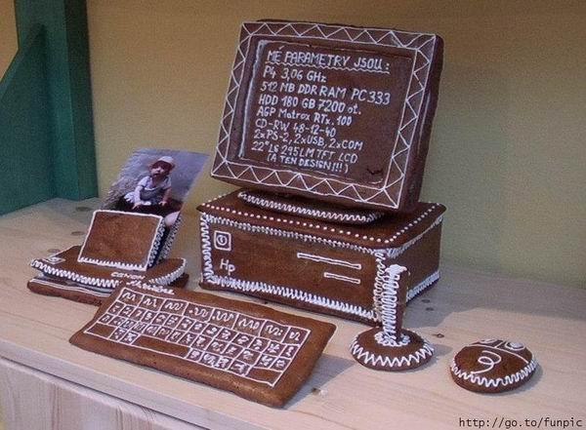
Архитектура компьютера
Презентацию выполнила студентка 1 курса Ермакова Ольга

Slide 2
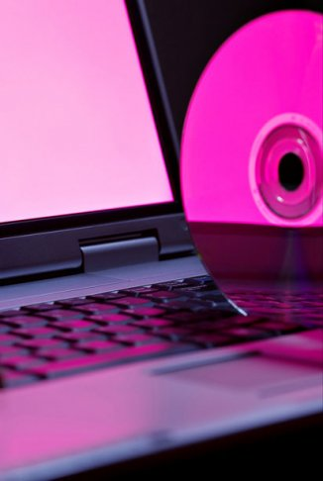
Что такое архитектура компьютера?
Архитектурой компьютера называется его описание на некотором общем уровне, включающее описание пользовательских возможностей программирования, системы команд, системы адресации, организации памяти и т.д. Архитектура определяет принципы действия, информационные связи и взаимное соединение основных логических узлов компьютера: процессора, оперативного ЗУ, внешних ЗУ и периферийных устройств. Общность архитектуры разных компьютеров обеспечивает их совместимость с точки зрения пользователя.

Slide 3
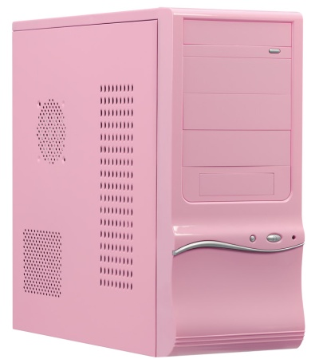
Системный блок
Системный блок (сленг. системник, кейс, корпус) — функциональный элемент, защищающий внутренние компоненты компьютера от внешнего воздействия и механических повреждений, поддерживающий необходимый температурный режим внутри, экранирующий создаваемые внутренними компонентами электромагнитное излучение и являющийся основой для дальнейшего расширения системы. Системные блоки массово изготавливают заводским способом из деталей на основе стали, алюминия и пластика.
Материнская плата с установленным на ней процессором, ОЗУ, картами расширения (видеокарта, звуковая карта, сетевая плата).
Отсеки для накопителей — жёстких дисков, дисководов CD-ROM и т. п.
Блок питания.
Фронтальная панель с кнопками включения и перезагрузки, индикаторами питания и накопителей, опционально гнёзда для наушников и микрофона, интерфейсы передачи данных.

Slide 4
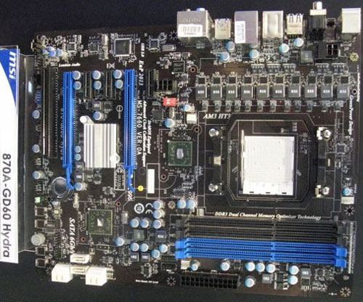
Материнская плата
Материнская плата — печатная плата с набором чипов, на которой осуществляется монтаж большинства компонентов компьютерной системы посредством различных разъёмов.
Печатная плата — пластина, выполненная из диэлектрика (вещество, плохо проводящее или совсем не проводящее электрический ток), на которой сформирован хотя бы один проводящий рисунок. Печатная плата (ПП) предназначена для механического закрепления и электрического соединения различных электронных компонентов.
Обычно на материнской плате располагаются разъёмы для подключения:
центрального процессора,
графической платы,
звуковой платы,
сетевой платы,
жёстких дисков,
оперативной памяти
и других дополнительных периферийных устройств.

Slide 5
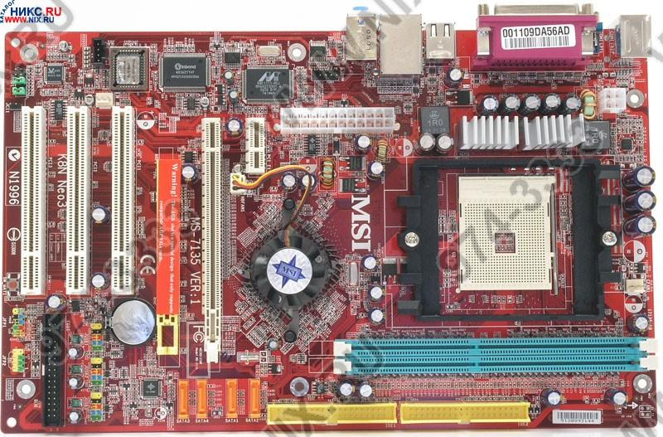

Slide 6
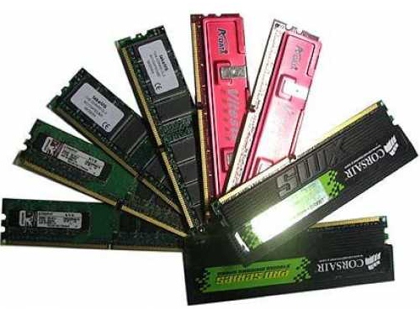
Оперативная память
Оперативная память (ОЗУ, англ. RAM, Random Access Memory — память с произвольным доступом) — это быстрое запоминающее устройство не очень большого объёма, непосредственно связанное с процессором и предназначенное для записи, считывания и хранения выполняемых программ и данных, обрабатываемых этими программами.
Оперативная память используется только для временного хранения данных и программ, так как, когда компьютер выключается, все, что находилось в ОЗУ, пропадает.
Оперативная память выпускается в виде микросхем, собранных в специальные модули памяти.
Практически сегодня применяются модули трёх типов - 1024, 2048 и 4096 Мб.

Slide 7
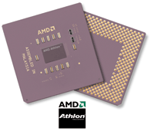
Процессор
Процессор (CPU, от англ. Central Processing Unit) — это основной рабочий компонент компьютера, который выполняет арифметические и логические операции, заданные программой, управляет вычислительным процессом и координирует работу всех устройств компьютера.
На любом процессорном кристалле находятся:
ядро процессора, главное вычислительное устройство (именно здесь происходит обработка всех поступающих в процессор данных);
сопроцессор – дополнительный блок для самых сложных математических вычислений (активно используется, в частности, при работе с графическими и мультимедийными программами);
кэш-память – буферная память – своеобразный накопитель для данных;
шина данных – информационная магистраль, благодаря которой процессор может обмениваться данными с другими устройствами компьютера.

Slide 8
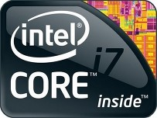
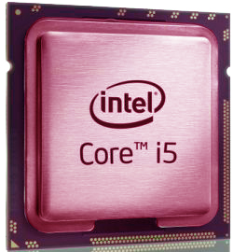
Основные характеристики процессора:
тактовая частота, которая указывает, сколько элементарных операций (тактов) микропроцессор выполняет за одну секунду (измеряется в мегагерцах, МГц; тактовая частота в значительной степени определяет быстродействие процессора.
разрядность:
внутренняя разрядность процессора определяет, какое количество битов он может обрабатывать одновременно при выполнении арифметических и логических операций (в зависимости от поколения процессоров - от 8 до 64 и более битов);
внешняя разрядность процессора определяет, сколько битов одновременно он может принимать или передавать во внешние устройства (от 16 до 64 битов).

Slide 9
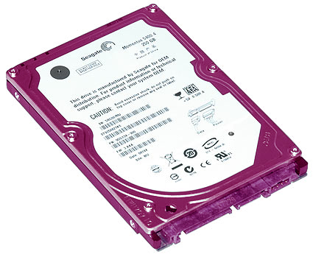
Жесткий диск
Накопитель на жёстком магнитном диске или, как его чаще называют, винчестер или жёсткий диск (Hard Disk), является основным местом хранения данных на персональном компьютере.
Жёсткий диск представляет из себя один или несколько дисков – пластин или платтеров (алюминиевых, керамических или стеклянных), покрытых магнитным материалом, которые вместе с головками чтения-записи, электроникой и всей механикой, необходимой для вращения дисков и позиционирования
головок заключены в неразборный герметичный корпус (называемый модулем данных).
Основной характеристикой жёсткого диска является его ёмкость, которая измеряется в мегабайтах или гигабайтах.

Slide 10
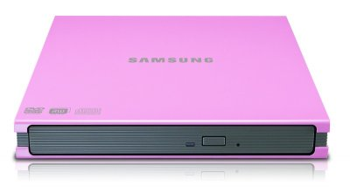
Оптический привод
Оптический привод – устройство, имеющее механическую составляющую, управляемую электронной схемой, и предназначенное для считывания и, (в некоторых моделях), записи информации с оптических носителей информации в виде пластикового диска с
отверстием в центре (компакт-диск, DVD и т. д.); процесс считывания/записи информации с диска осуществляется при помощи лазера

Slide 11

Существуют следующие типы оптических накопителей: CD-ROM, CD-RW, DVD-ROM, DVD/CD-RW, DVD RW, DVD RW DL, BD-RE, HD DVD-ROM, HD DVD/DVD RW, HD DVD-R, HD DVD-RW .
Виды размещение приводов:
внутренние приводы крепятся внутри системного блока. Обычно, бывают полноразмерными (для отсеков 5,25' системного блока) и slim (для ноутбуков).
внешние приводы располагаются за пределами системного болока, и предназначены в основном для ноутбуков, подключаются к USB разъемам.
Сам по себе, оптический привод может быть в виде составляющей конструкции в составе более сложного оборудования (например, бытового DVD-проигрывателя) либо выпускаться в виде независимого устройства со стандартным интерфейсом подключения (PATA, SATA, USB), например для установки в компьютер.

Slide 12
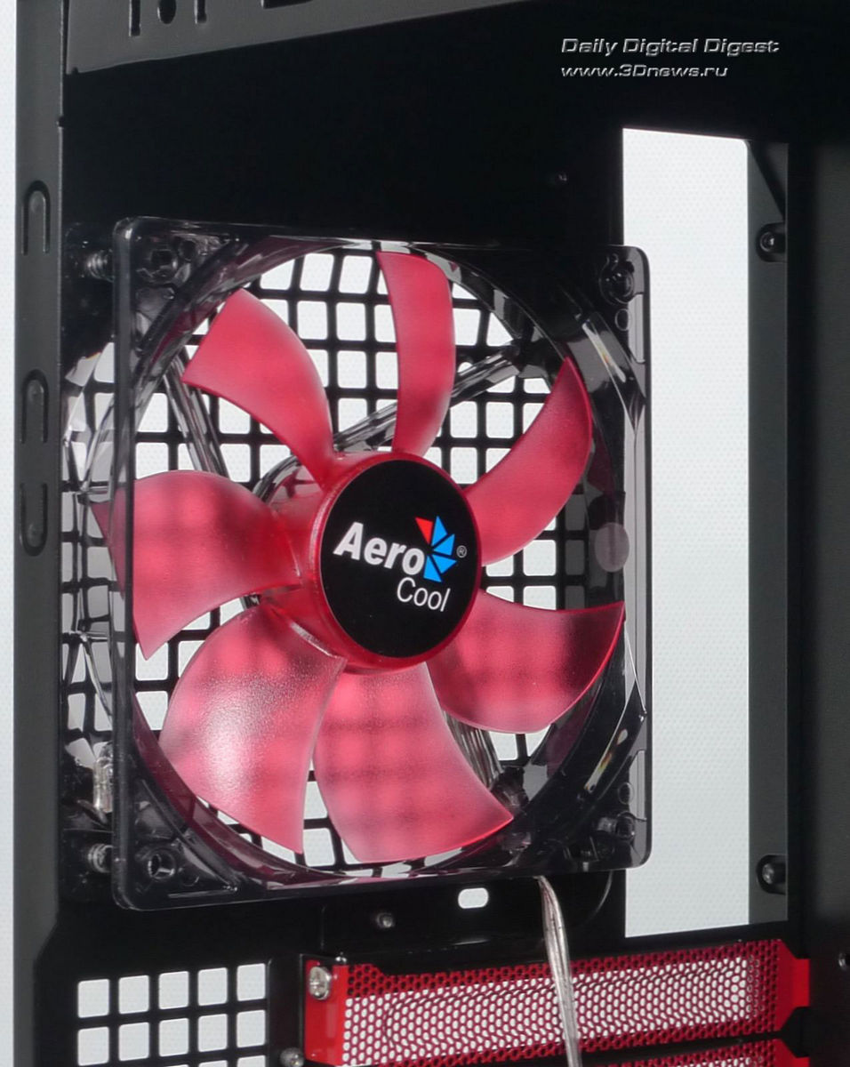
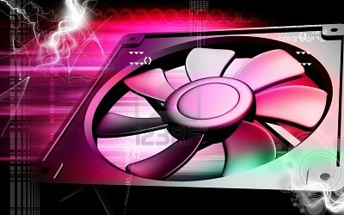
Кулер
Устройство и принцип действия:
Как правило, используется следующая схема: на тепловыделяющий компонент устанавливается радиатор, а на него — вентилятор, осуществляющий приток воздуха к радиатору. Для увеличения повышения теплоотдачи производители прибегают к различным уловкам и, вследствие этого, радиатор порой принимает весьма причудливые формы
Кулер (англ. cooler — охладитель) — в применении к компьютерной тематике — сленговое компьютерное название устройства — совокупности вентилятора и радиатора, устанавливаемого на электронные компоненты компьютера с повышенным тепловыделением (обычно более 5 Вт): центральный процессор, графический процессор, микросхемы чипсета, блок питания.

Slide 13
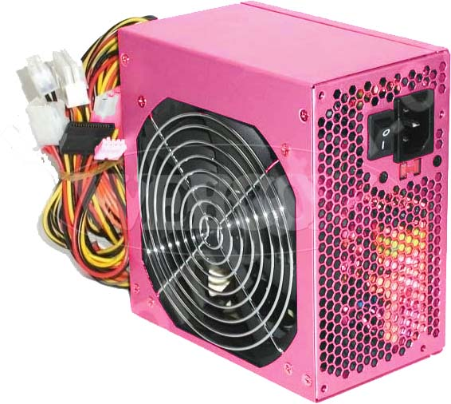
Блок питания
Блок питания — вторичный источник электропитания, предназначенный для снабжения узлов компьютера электрической энергией постоянного тока. В его задачу входит преобразование сетевого напряжения до заданных значений, их стабилизация и защита от незначительных помех питающего напряжения. Также, будучи снабжён вентилятором, он участвует в охлаждении системного блока.
Основным параметром компьютерного блока питания является максимальная мощность, отдаваемая в нагрузку. В настоящее время существуют блоки питания с заявленной производителем мощностью от 50 (встраиваемые платформы малых форм-факторов) до 1800 Вт.
Компьютерный блок питания для сегодняшней платформы PC обеспечивает выходные напряжения ±5 ±12 +3,3 Вольт. В большинстве случаев используется импульсный блок питания.

Slide 14
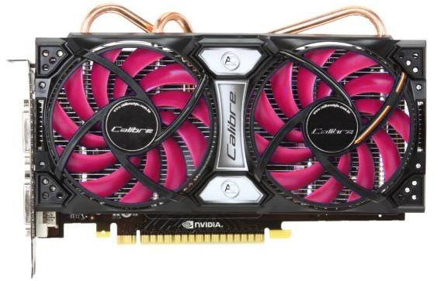


В
Видеокарта (известна также как графическая плата, графическая карта, видеоадаптер, графический адаптер) (англ. videocard) — устройство, преобразующее
и
Д
графический образ, хранящийся как содержимое памяти компьютера или самого адаптера, в иную форму, предназначенную для дальнейшего вывода на экран
е
0
к
а
р
Т
монитора. В настоящее время эта функция утратила основное значение и в первую очередь под графическим адаптером понимают устройство с графическим процессором - графический ускоритель, который и занимается формированием самого графического образа
а

Slide 15
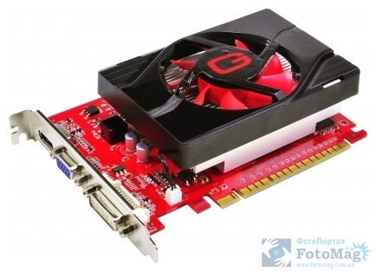
Характеристики:
ширина шины памяти, измеряется в битах. Важный параметр в производительности карты -
объём видеопамяти, измеряется в мегабайтах.Видеокарты, интегрированные в набор системной логики материнской платы или являющиеся частью ЦПУ, обычно не имеют собственной видеопамяти и используют для своих нужд часть оперативной памяти компьютера.
Частоты ядра и памяти — измеряются в мегагерцах, чем больше, тем быстрее видеокарта будет обрабатывать информацию.
текстурная и пиксельная скорость заполнения, измеряется в млн. пикселов в секунду, показывает количество выводимой информации в единицу времени.
выводы карты — видеоадаптеры MDA, Hercules, CGA и EGA оснащались 9-контактным разьемом типа D-Sub. Изредка также присутствовал коаксиальный разьем Composite Video, позволяющий вывести черно-белое изображение на телевизионный приемник или монитор, оснащенный НЧ-видеовходом. Видеоадаптеры VGA и более поздние обычно имели всего один разъём VGA (15-контактный D-Sub). В настоящее время платы оснащают разъёмами DVI или HDMI, либо Display Port в количестве от одного до трех

Slide 16
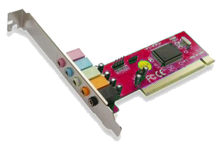
Звуковая карта (также называемая как музыкальная плата, аудиоадаптер) (англ. sound card) — это специальная электронная плата, которая позволяет записывать звук, воспроизводить его и создавать программными средствами с помощью микрофона, наушников, динамиков, встроенного
Аудиоадаптер содержит в себе два преобразователя информации:
аналого-цифровой, который преобразует непрерывные (то есть, аналоговые) звуковые сигналы (речь, музыку, шум) в цифровой двоичный код и записывает его на магнитный носитель;
цифро-аналоговый, выполняющий обратное преобразование сохранённого в цифровом виде звука
Звуковая карта
синтезатора и другого оборудования
в аналоговый сигнал, который затем воспроизводится с помощью акустической системы, синтезатора звука или наушников.

Slide 17
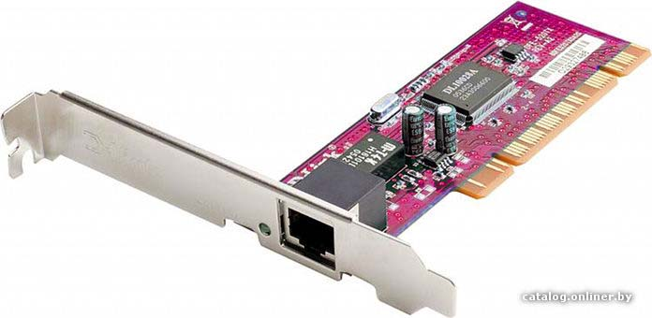
Сетевая карта, также известная как сетевой адаптер, Ethernet-адаптер, NIC (англ. network interface card) — периферийное устройство, позволяющее компьютеру взаимодействовать с другими устройствами сети. В настоящее время, особенно в персональных компьютерах, сетевые платы довольно часто интегрированы в материнские платы для удобства и удешевления всего компьютера в целом.
Сетевая карта
В зависимости от мощности и сложности сетевой карты она может реализовывать вычислительные функции (преимущественно подсчёт и генерацию контрольных сумм кадров) аппаратно либо программно (драйвером сетевой карты с использованием центрального процессора).
Сетевой адаптер совместно с драйвером выполняют две операции: передачу и прием кадра. Передача кадра из компьютера в кабель состоит из перечисленных ниже этапов (некоторые могут отсутствовать, в
зависимости от принятых методов кодирования

Slide 18
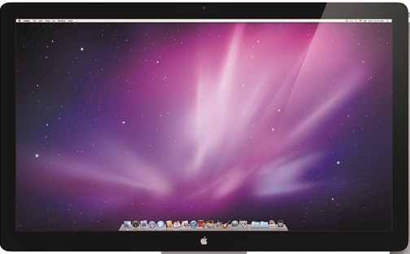
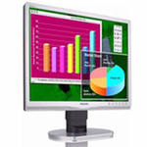
М О Н И Т О Р
Монитор — устройство, предназначенное для визуального отображения информации. Современный монитор состоит из корпуса, блока питания, плат управления и экрана. Информация (видеосигнал) для вывода на монитор поступает с компьютера посредством видеокарты, либо с другого устройства, формирующего видеосигнал.

Slide 19
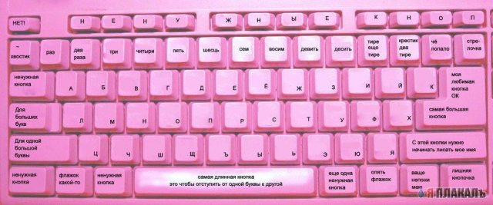
одно из основных устройств ввода информации от пользователя в компьютер. Стандартная компьютерная клавиатура, также называемая клавиатурой PC/AT или AT-клавиатурой (поскольку она начала поставляться вместе с компьютерами серии IBM PC/AT), имеет 101 или 102 клавиши. Клавиатуры, которые поставлялись вместе с предыдущими сериями — IBM PC и IBM PC/XT, — имели 86 клавиш. Расположение клавиш на AT-клавиатуре подчиняется единой общепринятой схеме, спроектированной в расчёте на английский алфавит.
С её помощью мы можем вводить числовую и текстовую информацию, а также различные команды.
Клавиатура

Slide 20
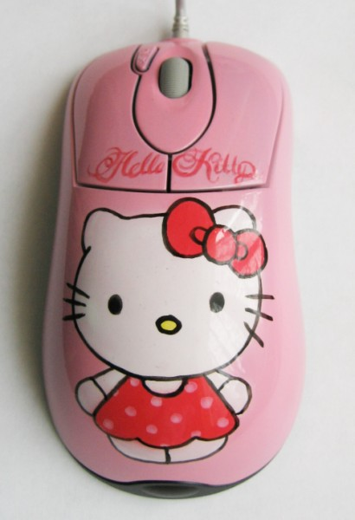
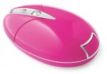
Мышь
Манипулятор «мышь» (просто «мышь» или «мышка») — одно из указательных устройств ввода, обеспечивающее интерфейс пользователя с компьютером.

Slide 21
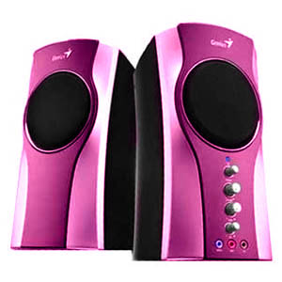
Если Вы собираетесь не только выполнять вычисления и оформлять документы на своем компьютере, но и слушать музыку, и смотреть видеофильмы или играть в компьютерные игры,
Колонки
то Вам понадобятся акустические системы, проще говоря, колонки Колонки могут быть обычные и с сабвуфером (с улучшеным воспроизведением низких частот (басов)).

Slide 22
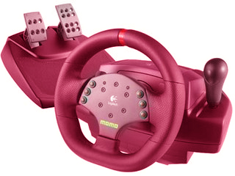

Slide 23
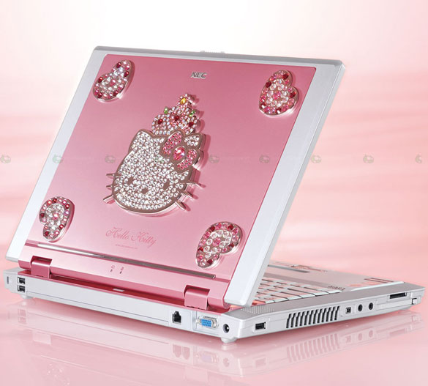
з
и
о
С
А
п
с
Б
А
и
а
Н
Е
в
и
Н
и
М

